Slide 1


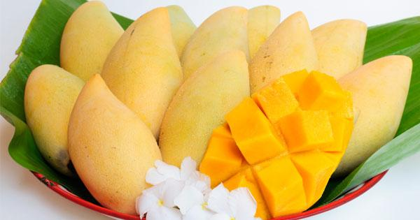
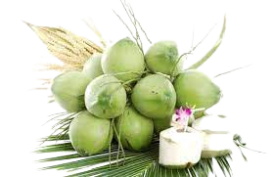

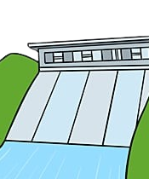
พื้นที่เกษตรกรรมรวม 2,316,913 ไร่
GPP มูลค่า 494,545 ล้านบาท (ปี 2565)
สินค้าเด่น/GI
จำนวนประชากร 338,168 ครัวเรือน
มะม่วงน้ำดอกไม้สีทองบางคล้า
ผลมีทรงรี ยาว เปลือกบางสีทองเนียน เนื้อสีเหลือมเข้มไม่มีเสี้ยน รสชาติหอมหวาน เมล็ดลีบบาง ซึ่งปลูกในพื้นที่อำเภอบางคล้า จังหวัดฉะเชิงเทรา
มะพร้าวน้ำหอมบางคล้า
พื้นที่อำเภอบางคล้า เป็นดินน้ำกร่อย จึงเป็นจุดเด่นที่ทำให้ไม้ผลมีคุณภาพดี เกษตรกรปลูกมะพร้าวด้วยระบบร่องสวน เพราะสามารถควบคุมระดับน้ำได้
จำนวนเกษตรกร 48,219 ครัวเรือน
ปริมาณน้ำภาพรวมจังหวัดปัจจุบัน 115.294 ล้าน ลบ.ม.
ประสิทธิภาพการผลิตสินค้าเกษตรด้านพืช (กก./ไร่)
ฉะเชิงเทรา
Info graphic
ข้อมูลพื้นฐานจังหวัด
ปริมาณสินค้าเกษตรที่ได้รับรองมาตรฐาน
เกษตรอินทรีย์
- พืชผัก รับรองแล้ว 195.7 ไร่ เกษตรกร 15 ราย
- ข้าว รับรองแล้ว 218.25 ไร่ เกษตรกร 16 ราย
ภัยพิบัติด้านเกษตร
ผลการเฝ้าระวังโรคและแมลงศัตรูสำคัญ
- สถานการณ์ศัตรูพืชมะพร้าวที่ต้องเฝ้าระวัง ในพื้นที่ 4 อำเภอ ได้แก่ อำเภอเมืองฉะเชิงเทรา อำเภอบางคล้า อำเภอคลองเขื่อน อำเภอบางน้ำเปรี้ยว พบทั้งหมด 29 ตำบล พบการระบาดของหนอนหัวดำมะพร้าว จำนวน 173.5 ไร่ ด้วงแรดมะพร้าว จำนวน 167.5 ไร่ ด้วงงวงมะพร้าว จำนวน 83 ไร่
- สถานการณ์ศัตรูพืชมันสำปะหลัง (โรคใบด่างมันสำปะหลัง) ที่ต้องเฝ้าระวัง จำนวน 5 อำเภอ ได้แก่ อำเภอสนามชัยเขต อำเภอพนมสารคาม อำเภอท่าตะเกียบ อำเภอแปลงยาว อำเภอราชสาส์น พบการระบาด จำนวน 2,258 ไร่
แนวทางการเฝ้าระวังและป้องกันกำจัดศัตรูพืช สำนักงานเกษตรจังหวัดฉะเชิงเทรามีแนวทางดำเนินการ ดังนี้
- แจ้งให้สำนักงานเกษตรอำเภอ แจ้งเกษตรกรให้เฝ้าระวังและสำรวจศัตรูพืชในแปลงมะพร้าว
- ประชาสัมพันธ์วิธีการป้องกันกำจัดแบบผสมผสานของศัตรูมะพร้าวให้เหมาะสมกับพื้นที่ให้แก่เกษตรกร
- จังหวัดขอรับการสนับสนุนศัตรูธรรมชาติ และสารชีวภัณฑ์ ได้แก่ แตนเบียนบราคอน และเเตนเบียนไข่ ทริคโคแกรมม่า เชื้อราเมตาไรเซียม สนับสนุนไปขยายและใช้ในพื้นที่ที่พบการระบาดของศัตรูพืชมะพร้าว
- ในกรณีการระบาดรุนแรง ให้เกษตรกรใช้สารเคมีควบคุมศัตรูพืชโดยทันที ทั้งนี้ หากเริ่มเกิดการระบาด สำนักงานเกษตรอำเภอต้องติดต่อเจ้าหน้าที่
กลุ่มอารักขาพืช สำนักงานเกษตรจังหวัดฉะเชิงเทราโดยทันที่
- การดำเนินงานตามมาตรการจัดการโรคใบด่างมันสำปะหลังทั้ง 6 มาตรการ เน้นการสำรวจ เฝ้าระวัง และประชาสัมพันธ์ เพื่อสร้างการรับรู้ ให้เกษตรกรทราบผ่านเวทีต่าง ๆ เช่น การประชุมประจำเดือนระดับอำเภอ,หมู่บ้าน หรือเวทีการประชุม/ประชาคม ต่างๆ เป็นต้น พร้อมทั้งรายงานผลการดำเนินงานตามมาตรการจัดการโรคใบด่างมันสำปะหลังทั้ง 6 มาตรการ ของกรมส่งเสริมการเกษตร

